Slide 1

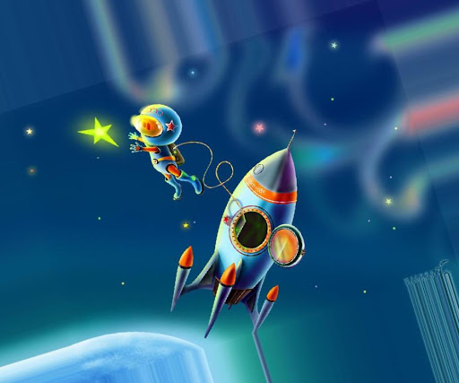
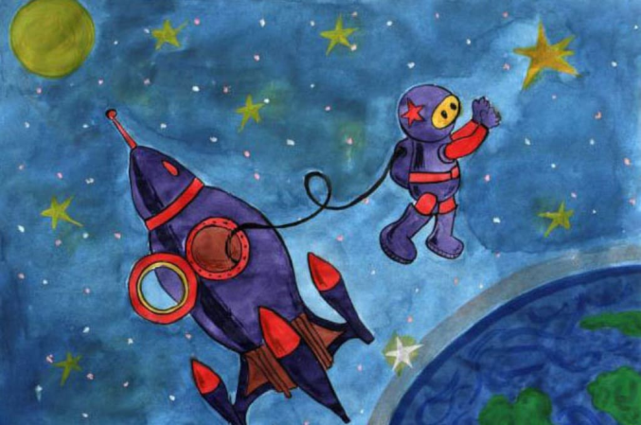

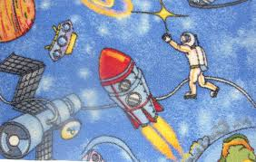
Внимание ! Внимание! Внимание!
Приглашаем принять участие в конкурсе эссе
«Твое здоровье в твоих руках»
Могут принять участие учащиеся от 6 до 13 лет
Работы принимаются до 14.04.2020 г
Необходимо прислать фотографию работы и отправить с указанием автора на ватсап номер
87073224005

Slide 2
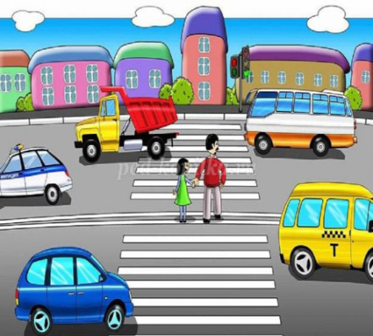
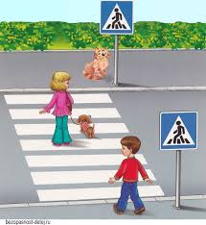



Приглашаем принять участие
Конкурс рисунков «Дорога. Пешеход.Безопасность»
Могут принять участие школьники от 6 до 13 лет
На конкурс принимаются оригинальные рисунки до 16 апреля 2020 года
Прислать фотографию рисунков и отправить на номер 87073224005

Slide 3

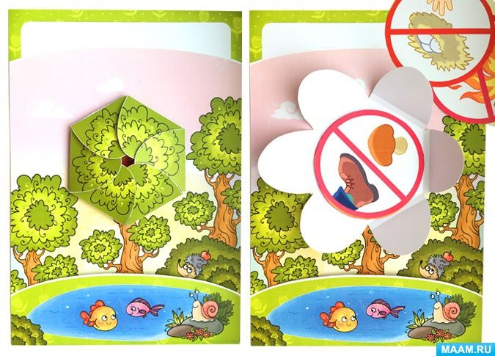
Прилашаем принимать участие
в челлендже «Экология начинается с нас»
Могут принять участие учащиеся с 1-11 классов.
Ждем видеоролики и фотоколлажи 23 апреля 2020 г
Прислать данные работы и отправить на номер 87073224005

Slide 4
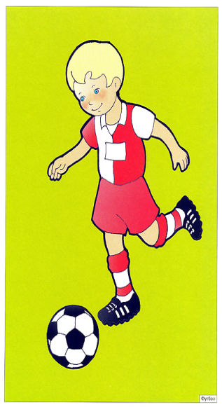
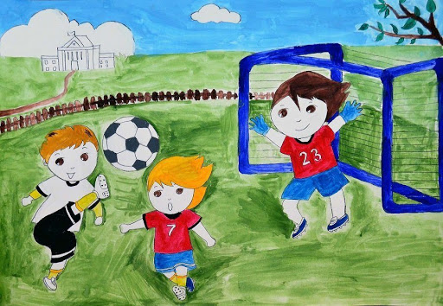
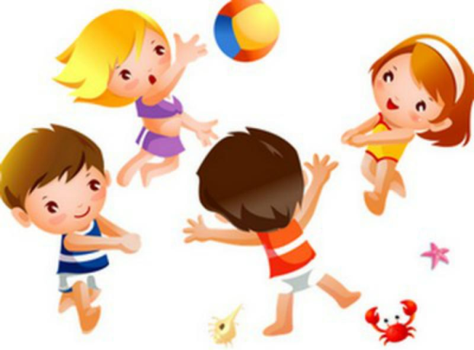
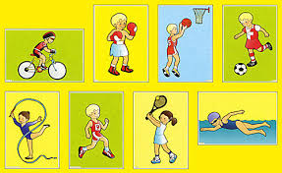
Приглашаем вас на конкурс фотоколлажей , роликов
«Мои спортивные достижения дома»
Могут принять участие ребята от 6 до 16 лет.
На конкурс принимаются фотоколлажи, ролики до 24.04.2020.
Работы отправить с указанием автора на ватсап номер 87073224005

Slide 5
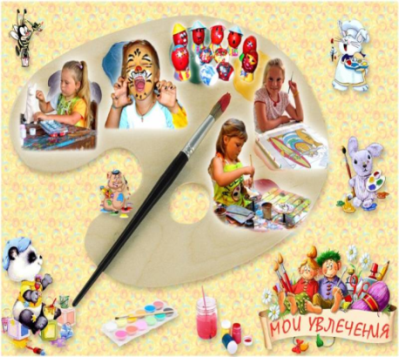
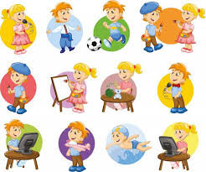
Приглашаем принять участие в конкурсе творческих работ, поделок рисунков , фотоколлажей
«Мои увлечения »
Могут принять участие дети 1-11 класса
Принимаются поделки, рисунки видеоролики, фотоколлажи
Материалы творческих работ принимаются до 30 апреля 2020
Отправить материалы на ватсап;
87073224005

Slide 6



Творческий дистанционный конкурс чтецов и школьных поэтов «Поклонимся великим тем годам»
Номинации конкурса:
1. Написать и прочитать стихи собственного сочинения
2. Исполнить стихи, прозу по данной теме
Видео принимаются до 08.05.2020. Ватсап 87073224005

Slide 7


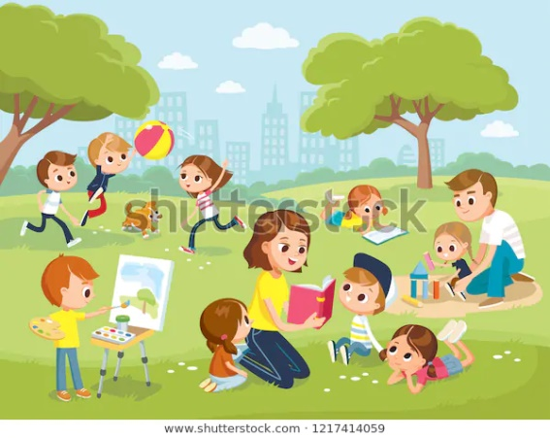

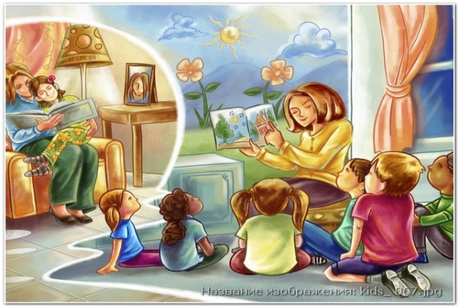
Внимание ! Внимание!
Приглашаем принять участие в конкурсе видеороликов «Мама, папа, я – читающая семья»
Могут принять участие школьники от 6 до 13 лет
На конкурс принимаются видеоролики с участием детей и родителей до 12.05.2020 г
Необходимо прислать видеоролики и отправить с указанием автора на ватсап номер 87073224005

